Slide 1
Análisis de sistemas
Semestre III
Programa de
Ingeniería en Sistemas

Slide 2
AGENDA
PRESENTACIÓN
ACUERDO PEDAGÓGICO
MODELO PEDAGÓGICO
GENERALIDADES DEL CURSO
OBJETIVOS DE APRENDIZAJE
CONTENIDO DEL CURSO

Slide 3
presentación
Luis Ángel Figueroa Ocoró, oriundo de la Ciudad de Buenaventura – Valle, 37 años de edad
Ing. Electrónico - Universidad de San Buenaventura - Bogotá
MSc. Gestión Informática y Telecomunicaciones – Universidad ICESI - Cali
Esp. Negocios y Servicios de Telecomunicaciones – Universidad de San Buenaventura – Bogotá
Vinculado al sector educación desde el año 2015 como docente de Electricidad y Electrónica, Gestión Empresarial, Gerencia de Proyectos.
Socio Fundador de BIOPORT ZOMAC SAS.
Socio Fundador de CreeSer Pacífico SAS
TEL. 310-4212776
Ing.luanfioc@gmail.com

Slide 4
Acuerdos pedagógicos
Durante el desarrollo del curso se proponen los siguientes acuerdos:
Hora de inicio de la clase
Uso de Periféricos (Cámara y Micrófono)
Participación
Receso

Slide 5
Modelo pedagógico
El modelo pedagógico de la Universidad del Pacífico se constituye a partir de la formación integral, del dialogo diferencial de saberes, y de la idea de un sujeto autónomo, capaz de potencializar y transformar su entorno.
La aportación de Vygotsky al concepto del desarrollo radica en plantear que hay dos procesos: uno de orden biológico y otro de orden sociocultural- que potencia el desarrollo de las funciones superiores, cuando ambas vías se encuentran se da el nacimiento de la historia cultural del sujeto

Slide 6
Generalidades del curso
El curso se divide en 3 momentos.
1er momento 30%
2do momento 30%
3er momento 40%
Durante cada momento se harán quices, talleres y control de lectura promoviendo el sentido crítico entre estudiantes.
Se propondrá un proyecto final, que permita evidenciar la mejora continua del estudiante.

Slide 7
Objetivos de aprendizaje
Recordar los tipos básicos de sistemas de computación que un analista debe conocer.
Conocer los distintos roles de un analista de sistemas.
Comprender los fundamentos de tres metodologías de diseño: SDL, la metodología ágil y el análisis y diseño de sistemas orientado a objetos.
Comprender que los distintos niveles de la administración requieren distintos sistemas.
Comprender que las organizaciones y sus miembros son sistemas, y que como analista debe asumir una perspectiva de sistemas.
Comprender cómo se inician y seleccionan los proyectos, definir un problema de negocios y determinar la viabilidad de un propyecto propuesto.

Slide 8
CONTENIDO DEL CURSO
ANÁLISIS DE SISTEMAS
PARTE I
FUNDAMENTOS DEL ANÁLISIS DE SISTEMAS
PARTE II
ANÁLISIS DE LOS REQUERIMIENTOS DE INFORMACIÓN
PARTE III
EL PROCESO DE ANÁLISIS

Slide 9
FUNDAMENTOS DEL ANÁLISIS DE SISTEMAS
Para maximizar la utilidad de la información, una empresa debe administrarla en forma apropiada, de la misma manera en que administra los demás recursos. Los administradores necesitan comprender que hay costos asociados con la producción, distribución, seguridad, el almacenamiento y la recuperación de toda información. Aunque la información está a nuestro alrededor, no es gratuita y no debemos dar por hecho su uso estratégico para poner a una empresa en una posición competitiva.

Slide 10
El Papel de los sistemas de información
A tráves de su papel central en la economía de la información, los sistemas de información están llevando a cabo los cambios en cuatro aspectos fundamentales.

Slide 11
Cuatro aspectos fundamentales
Las personas trabajan de manera inteligente.
Un cambio golbal en el concepto de industria.
Tanto las ideas como la información están tomando mayor importancia que el dinero.
Las personas que trabajan con la información dominan la fuerza de trabajo.

Slide 12
El peso de la responsabilidad
Aumentar la confiabilidad en la información significa que aquellos que diseñan los sistemas de información tendrán una responsabilidad cada vez mayor.
Los sistemas de información deben ser capaces, utilizables, confiables y por encima de todo, servir como medios para alcanzar fines.

Slide 13
ASPECTOS IMPORTANTES
El aspecto más importante para cualquier sistema es la experiencia humana y el empleo de ideas para aprovechar las computadoras con la finalidad de que estas lleven acabo las tareas necesarias.
Sin importar el uso, un sistema de información basado en comutadora debe funcionar de manera apropiada, ser fácil de utilizar y adecuarse a la organización para la que fue diseñado.
Si un sistema ayuda a las personas a trabajar con mayor eficiencia entonces éstas lo utilizarán, de lo contrario lo evitarán.

Slide 14
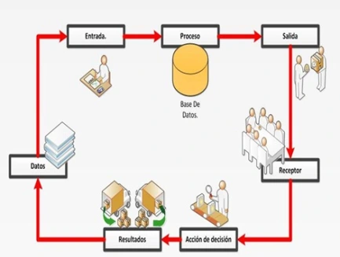
¿Qué es el análisis de sistemas?
Se refiere al proceso de examinar la situación de una empresa con el propósito de mejorarla con métodos y procedimientos más adecuados.
Cabe mencionar antes que un sistema de información no se refiere forzosamente a uno establecido en una computadora., si no a cualquier que maneje información.

Slide 15
¿Qué es el análisis de sistemas?
Este se refiere al proceso de clasificación e interpretación de los hechos, dignóstico de problemas y empleo de la información para recomendar mejoras al sistema.

Slide 16
El analista de sistemas
El analista es el que se encarga de determinar cómo y dónde un sistema de información basado en computadoras será benéfico para todos los usuarios.
Esto solo después de haber reunido toda la información necesaria sobre lo que la empresa tiene, lo que le hace falta, lo que necesita cambiarse, si necesita un sistema más eficiente, etc.
Esta acumulación de información se denomina estudio del sistema.

Slide 17
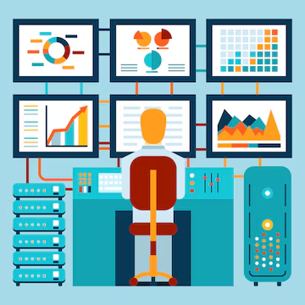
El analista de sistemas
Al trabajar con gerentes y empleados de la organización, los analistas de sistemas recomiendan qué opciones adoptar de acuerdo con la forma en que se adecua la solución a la empresa y su ambiente en particular.
Al final, la administración, que es la que paga y hace uso de los resultados, es la que decide qué opción aceptar.
Una vez tomada la decisión, se diseña un plan para implementar la recomentadión.

Slide 18
El analista de sistemas
El plan incluye todas las características del sistema, tales como las necesidades de captura de nuevos datos, especificaciones de archivo, procedimientos de operación y necesidades de equipo y personal.
El diseño de sistemas es como los planos de un edifiico: especifica todas las caraceterísticas del producto terminado.
Aanálisis: ¿Qué es lo que el sistema debe hacer?

Slide 19
El análisis de sistemas no es…
El estudio de una empresa para buscar procesos ya existentes con propósito de determinar cuáles deberían ser llevados a cabo por una computadora y cuáles por métodos manuales.
Determinar los cambios que deberían efectuarse.
Determinar la mejor forma de resolver un problema de sistemas de información.

Slide 20
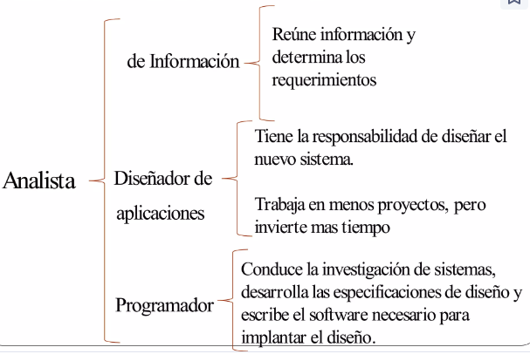
Clasificación del analista

Slide 21
Quiz…
Instrucciones…
Descarga la aplicación Quizizz
Crea un usuario como estudiante
Únete a la clase con el código: Q697396

